Slide 1

Cycle de vie d’une application
O.Legrand
G.Seront

Slide 2

Cycle de vie d’une application
La durée de vie d’un process n’est pas contrôlée uniquement par l’application ou l’utilisateur, mais aussi par le système (qui gère la mémoire)
Avant d’arrêter un process, le système évalue son importance pour l’utilisateur et la place mémoire encore disponible.
Les composants applicatifs (Activity, Service, BroadcastReceiver) n’ont pas la même importance, la même priorité pour le système.
http://developer.android.com/reference/android/app/Activity.html

Slide 3
Cycle de vie d’une application
Ne pas utiliser ces composants applicatifs correctement pourraient induire le système à arrêter le process, alors que celui-ci réalise peut-être une tâche importante.
Pour déterminer quels process arrêter, le système évalue leur importance.
Cette importance est déterminée par :
  le type de composant applicatif du process;
  l’état dans lequel il se trouve.
http://developer.android.com/reference/android/app/Activity.html

Slide 4
Types de process
Le système considère 5 types de process selon leur importance :
  foreground process;
  visible process;
  service process;
  background process;
  empty process.
http://developer.android.com/reference/android/app/Activity.html

Slide 5
Foreground process
Un process est qualifié de foreground process si c’est :
  une Activity avec laquelle l’utilisateur est en train d’interagir:
    sa méthode onResume() a été appelée;
  un BroadcastReceiver qui s’exécute :
    sa méthode BroadcastReceiver.onReceive(…) a été appelée;
  un Service dont une des méthodes suivantes a été appelée :
    onCreate(), onStart(), onDestroyed()
Ce type de process ne sera en principe pas arrêté par le système.
http://developer.android.com/reference/android/app/Activity.html

Slide 6
Visible process
Un process est qualifié de visible process si c’est une Activity qui est visible à l’écran, mais pas à l’avant-plan:
    car une boîte de dialogue est affichée devant elle par exemple;
    sa méthode onPause() a été appelée.
Ce type de process ne sera en principe pas arrêté par le système, sauf si un foreground process nécessite de la mémoire et qu’il n’est pas possible d’en libérer autrement.
http://developer.android.com/reference/android/app/Activity.html

Slide 7
Service process
Un process est qualifié de service process si c’est un Service qui a été lancé par l’appel de la méthode context.startService().
Exemples :
  morceau mp3 en tâche de fond;
  upload ou download de données.
Le système peut arrêter un service process si un foreground ou visible process nécessite de la mémoire et qu’il n’est pas possible d’en libérer autrement.
http://developer.android.com/reference/android/app/Activity.html

Slide 8
Background process
Un process est qualifié de background process si c’est une Activity qui n’est plus visible à l’écran:
    sa méthode onStop() a été appelée.
Ce type de process peut être arrêté par le système lorsqu’un process de plus grande importance nécessite de la mémoire et qu’il n’est pas possible d’en libérer en supprimant un empty process.
http://developer.android.com/reference/android/app/Activity.html

Slide 9
Empty process
Un process est qualifié d’empty process s’il ne contient plus de composant applicatif actif.
Ce type de process est gardé en mémoire afin d’accélérer son redémarrage éventuel.
Si un process de plus grande importance requière de la mémoire, l’empty process le plus ancien sera supprimé par le système.
http://developer.android.com/reference/android/app/Activity.html

Slide 10
Cycle de vie d’une application
Une application comprend un ou plusieurs composants applicatifs de type Activity, BroadcastReceiver, Services ou ContentProvider.
A chaque activité est associé un écran (View).
L’exécution d’une application est une suite d’écrans qui s’enchaînent.
Chaque écran étant associé à une activité, passer à un autre écran, fait démarrer l’activité associée à cet écran.
http://developer.android.com/reference/android/app/Activity.html

Slide 11

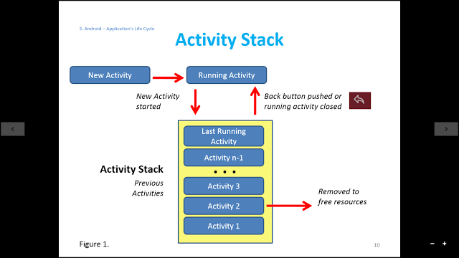
Activity Stack
http://sosimpleandroid.blogspot.be/2013/05/activity-stack-in-android.html

Slide 12
Activity Stack
Le système gère les activités à l’aide d’une pile d’activités (activity stack);
Au démarrage d’une activité, il la place au sommet de la pile et la considère comme active.
L’activité précédente se trouve en dessous dans la pile et ne reviendra à l’avant-plan que lorsque l’activité active est quittée.
http://developer.android.com/reference/android/app/Activity.html

Slide 13
Cycle de vie d’une Activity
Une activité peut se trouver dans un des 4 états suivants :
  active (running):
    visible à l’avant-plan de l’écran;
  en pause:
    a perdu le focus, mais encore visible;
  stoppée:
    n’est plus visible;
  détruite:
    le système l’a supprimée de la mémoire.
http://developer.android.com/reference/android/app/Activity.html

Slide 14
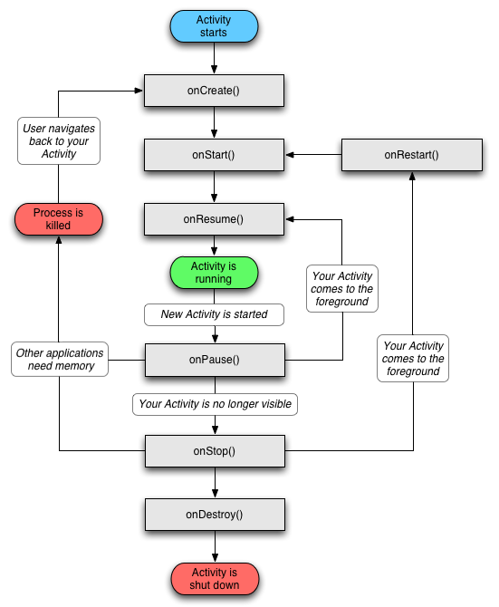
Cycle de vie d’une Activity
http://developer.android.com/reference/android/app/Activity.html

Slide 15
Activity - onCreate(Bundle)
Méthode appelée à la création de l’activité.
Généralement :
  on y initialise les variables;
  on y associe l’écran
    setContentView(View);
  on y obtient les références des composants graphiques (widgets) avec lesquels l’activité va interagir;
    findViewById(int);
http://developer.android.com/reference/android/app/Activity.html

Slide 16
Activity - onCreate(Bundle)
Appelée
  à la création de l’activité,
  ou suite à un redémarrage après avoir été stoppée (plus visible) et supprimée de la mémoire.
On récupère, éventuellement, l’état précédent de l’activité (Bundle), s’il a été sauvé par la méthode onSaveInstanceState(Bundle).
Suivie de onStart();
http://developer.android.com/reference/android/app/Activity.html

Slide 17
Cycle de vie d’une Activity
http://developer.android.com/reference/android/app/Activity.html

Slide 18
Activity – onRestart()
Méthode appelée quand l’activité redevient visible.
Toujours suivie de onStart();
Activity – onStart()
Méthode appelée quand l’activité devient visible.
Toujours suivie de onResume();
http://developer.android.com/reference/android/app/Activity.html

Slide 19
Cycle de vie d’une Activity
http://developer.android.com/reference/android/app/Activity.html

Slide 20
Activity – onResume()
Méthode appelée juste avant que l’utilisateur ne puisse interagir avec l’activité.
L’activité devient active.
Elle est placée au sommet de la pile d’activités.
Suivie de onPause();
http://developer.android.com/reference/android/app/Activity.html

Slide 21
Cycle de vie d’une Activity
http://developer.android.com/reference/android/app/Activity.html

Slide 22
Activity – onPause()
Méthode appelée après onResume().
Méthode appelée quand l’activité n’est plus active car une autre activité passe à l’avant-plan.
L’activité est toujours visible, mais n’a plus le focus.
Il faut :
  sauver les données non encore sauvegardées;
  stopper les animations et autres composants applicatifs qui consomment du temps cpu.
http://developer.android.com/reference/android/app/Activity.html

Slide 23
Activity – onPause()
Il faut quitter rapidement cette méthode car l’activité qui devient active attend;
Suivie de :
  onResume() si elle repasse à l’avant-plan;
  onStop() si elle devient totalement invisible.
http://developer.android.com/reference/android/app/Activity.html

Slide 24
Cycle de vie d’une Activity
http://developer.android.com/reference/android/app/Activity.html

Slide 25
Activity – onStop()
Méthode appelée quand l’activité n’est plus visible :
  soit, une autre activité est devenue active (à l’avant-plan) et la recouvre entièrement;
  soit, le process est arrêté par le système qui requière de l’espace mémoire.
Suivie de :
  onRestart() si l’activité revient à l’avant-plan;
  onDestroy() si l’activité est arrêtée;
http://developer.android.com/reference/android/app/Activity.html

Slide 26
Cycle de vie d’une Activity
http://developer.android.com/reference/android/app/Activity.html

Slide 27
Activity – onDestroy()
Dernière méthode de l’activité appelée :
  quand le système arrête le process afin de libérer de l’espace mémoire;
  ou quand la méthode finish() a été appelée;
La méthode isFinishing() permet de distinger l’un ou l’autre scénario.
http://developer.android.com/reference/android/app/Activity.html

Slide 28
Cycle de vie d’une Activity
http://developer.android.com/reference/android/app/Activity.html

Slide 29
Cycle de vie d’une application
Pour lancer une activité :
  startActivity(Intent);
Pour lancer une activité dont on attend un résultat :
  startActivityForResult(Intent, int);
  lors du retour, la méthode onActivityResult(int,int,Intent) de l’activité appelante sera appelée;
Pour renvoyer un résultat :
  setResult(int) ou setResult(int, Intent);
Pour arrêter l’activité : finish();
http://developer.android.com/reference/android/app/Activity.html

Slide 30
Fragment
Une activité peut-être subdivisée en plusieurs parties (depuis Android 3.0)
Chaque partie est appelée un Fragment
Chaque Fragment possède :
  sa propre UI (mais pas obligatoire)
  son propre cycle de vie
  gère lui-même les inputs de l'utilisateur
Un Fragment peut être utilisé dans différentes activités
developer.android.com/reference/android/app/Fragment.html

Slide 31
Vidéo
Vidéos concernant les applications:
  Androidology - Application Lifecycle
  A first hand look at building an Android application
code.google.com/android/intro/anatomy.html

